Slide 1
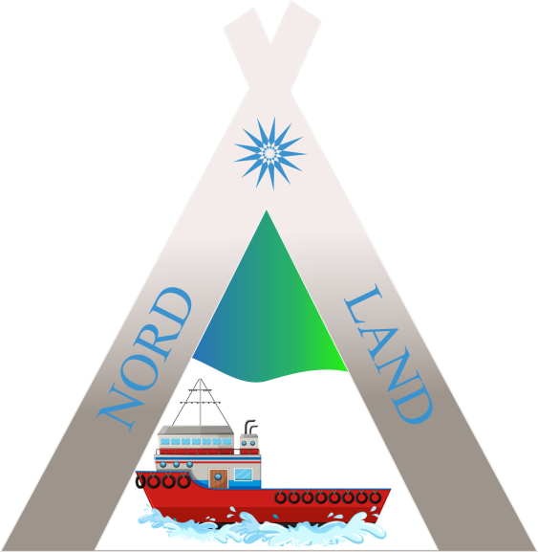
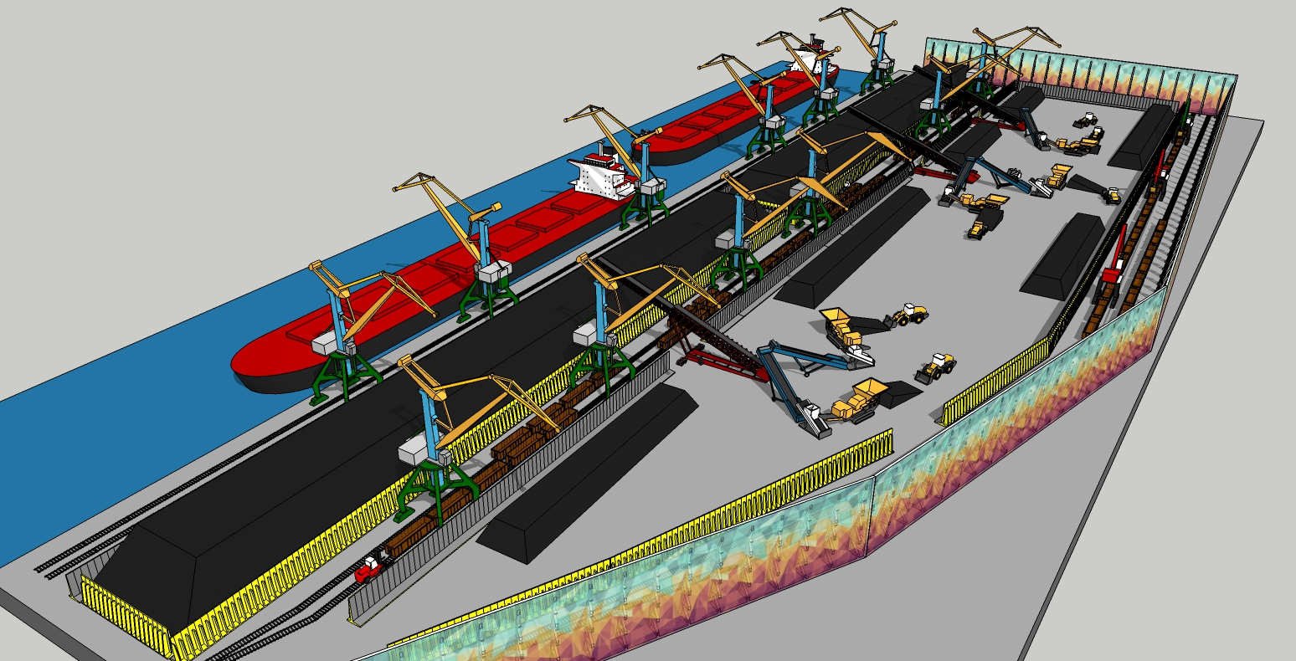
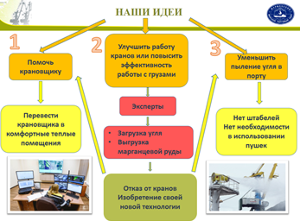
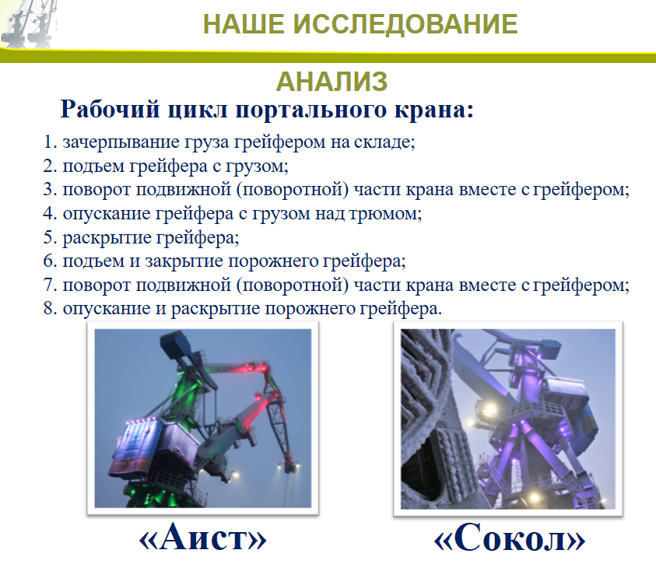
NORD LAND
Схема погрузки до реализации проекта
Цель проекта – повысить эффективность работы с навалочными грузами за счет снижения себестоимости выполнения отдельных операций и увеличения их скорости.

Slide 2


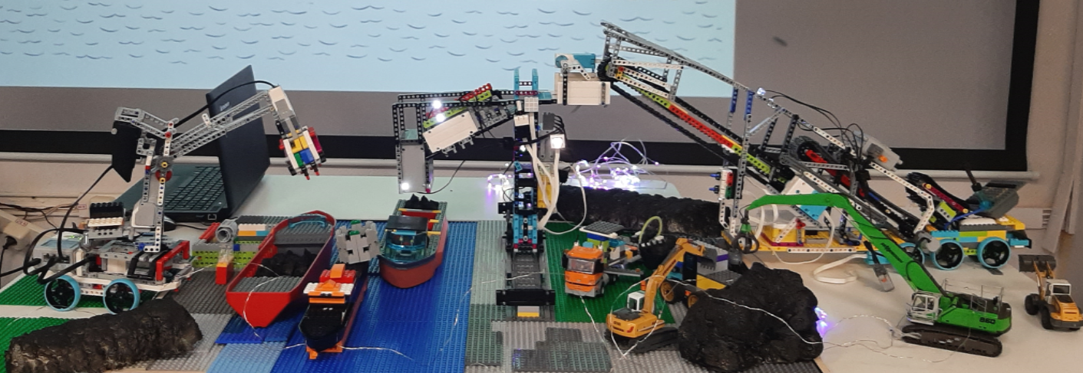
НАШЕ ИННОВАЦИОННОЕ решение
Разгрузка
марганцевой руды
Погрузка
угля

Slide 3
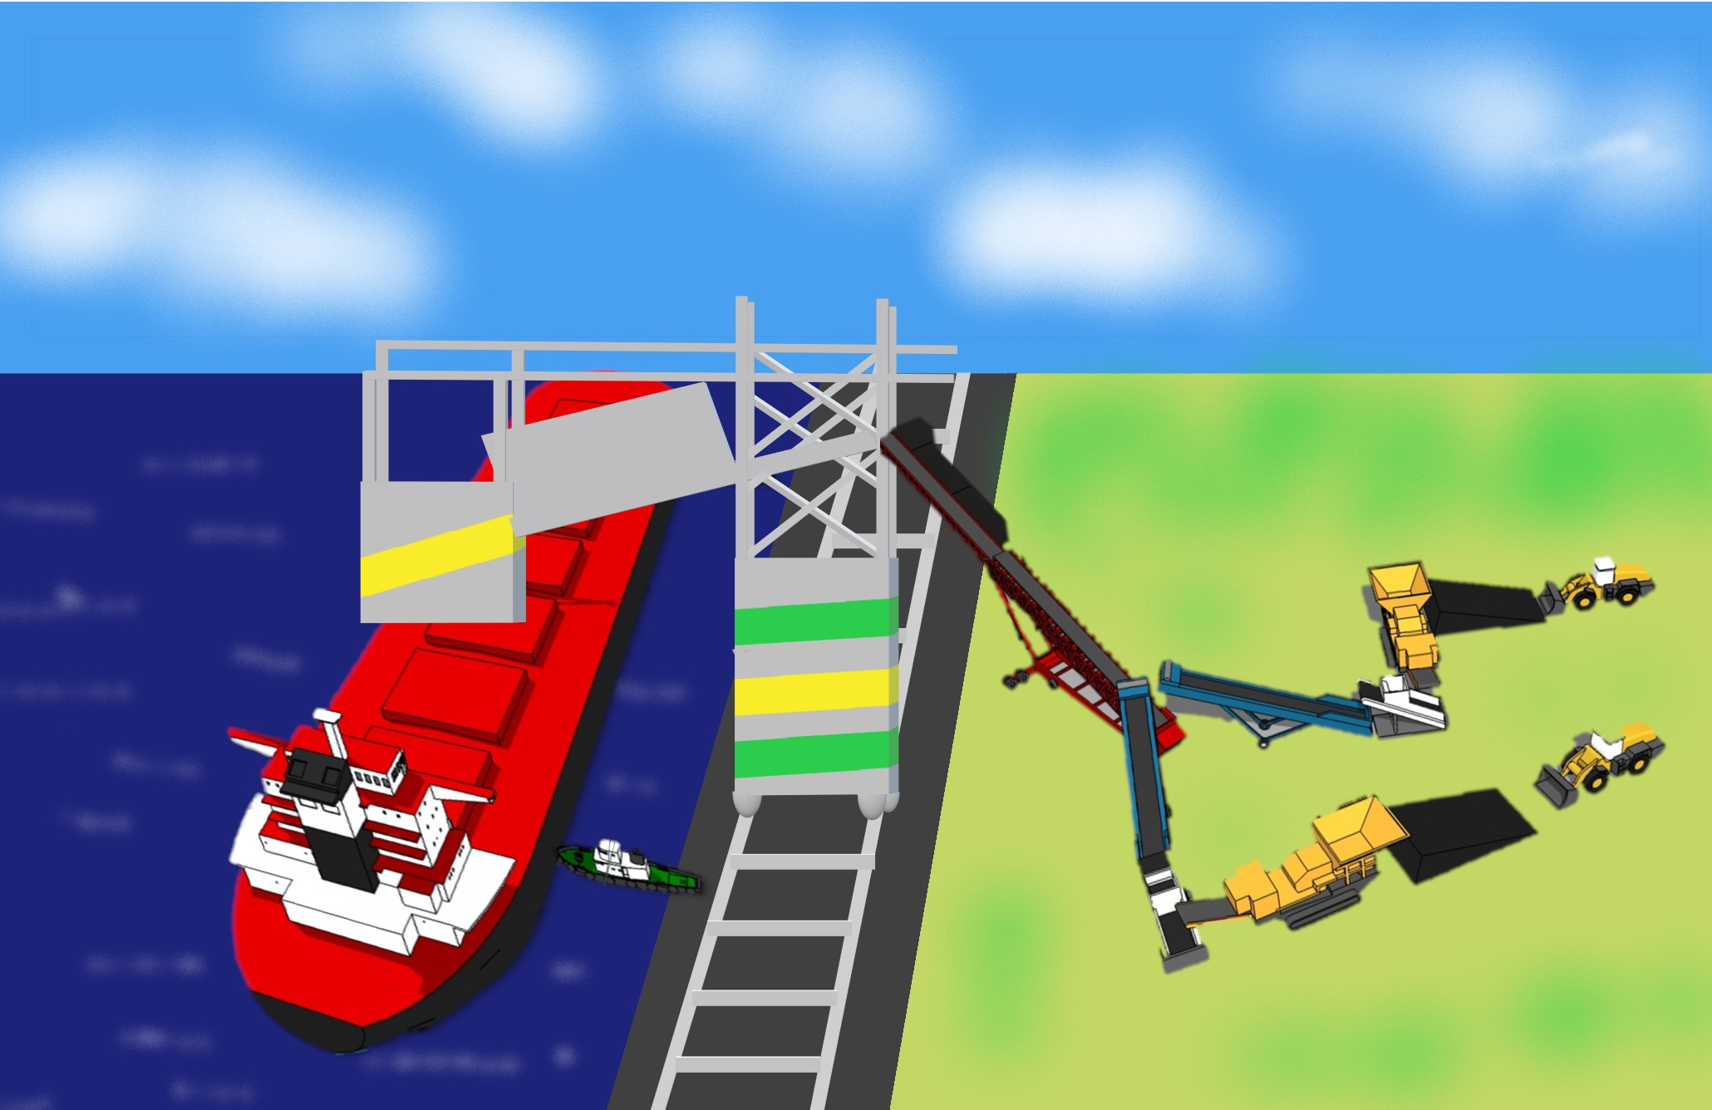
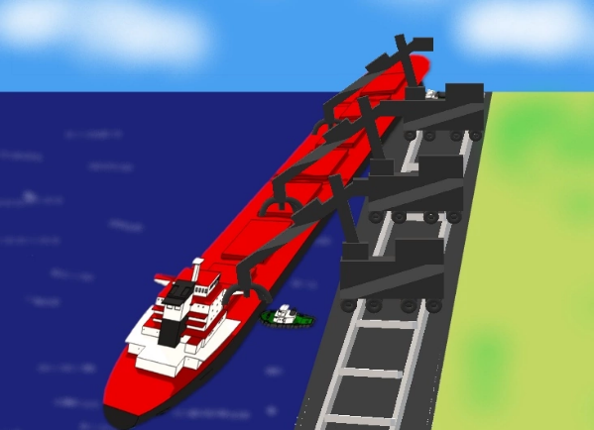
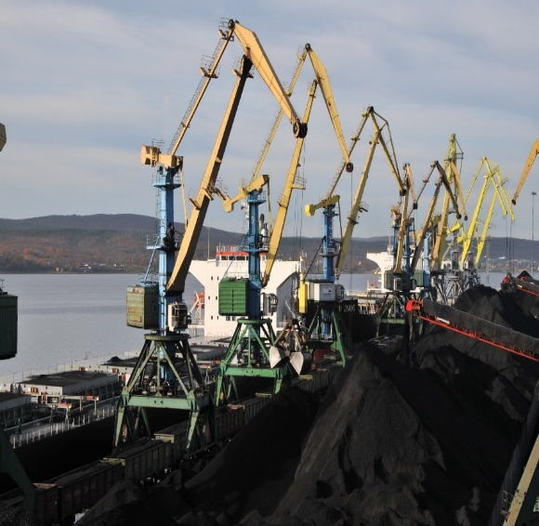
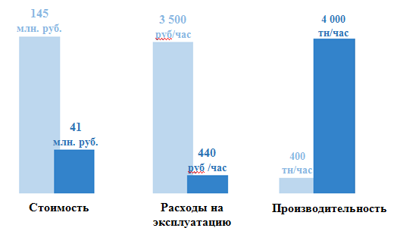
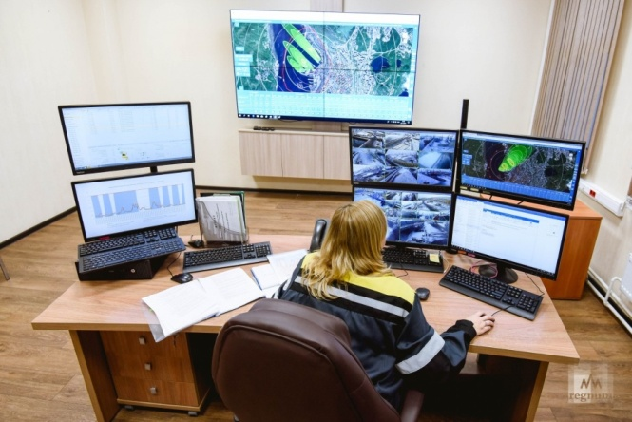
Итоги нашего проекта
Модель процесса
погрузки угля
Модель процесса разгрузки
марганцевой руды
Нет штабелей
Экология лучше
Оператор в удобной диспетчерской
Эффективность погрузки выше
Экономический эффект
Оператор в диспетчерской

